Slide 1
QUẢN TRỊ DỮ LIỆU - CT467
CHƯƠNG 2: LƯU TRỮ VÀ TRUY VẤN DỮ LIỆU
TRƯỜNG ĐẠI HỌC CẦN THƠ
TRƯỜNG CÔNG NGHỆ THÔNG TIN VÀ TRUYỀN THÔNG
Giảng viên:
Ths. Nguyễn Thị Kim Yến
Sinh viên thực hiện:
Lê Trần Tấn Lộc B2105581
Lê Tuấn Đạt B2113328

Slide 2
Đĩa từ và RAID
Đĩa từ

Slide 3
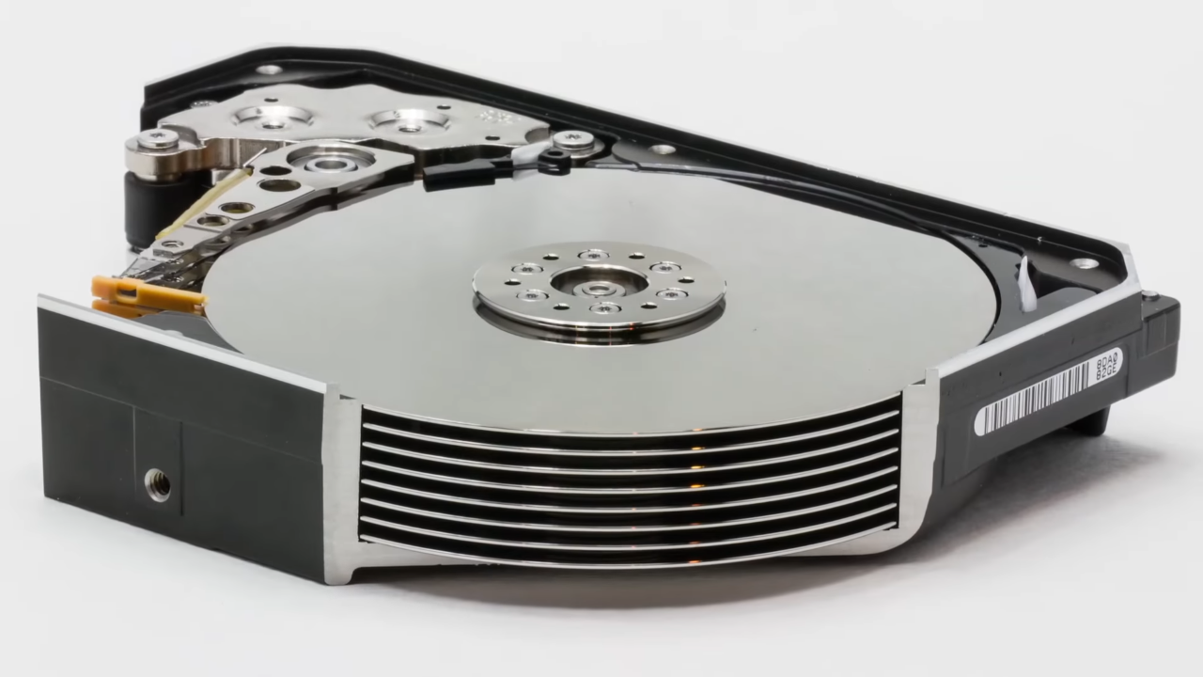
Đĩa từ - Giới thiệu
Đĩa từ là một loại thiết bị lưu trữ dữ liệu sử dụng từ tính để lưu trữ và truy xuất thông tin.
Đĩa từ bao gồm nhiều đĩa tròn, gọi là platter, phủ một lớp vật liệu từ tính.

Slide 4
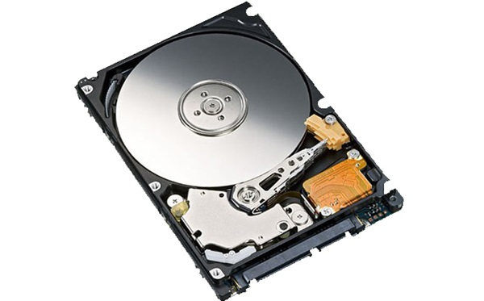
Đĩa từ - Cấu trúc vật lý
Platter
Là các đĩa tròn mỏng, thường được làm bằng nhôm, thủy tinh hoặc gốm, được phủ một lớp từ tính ở cả 2 mặt để lưu trữ dữ liệu.
Spindle
Read/Write Head
Actuator

Slide 5
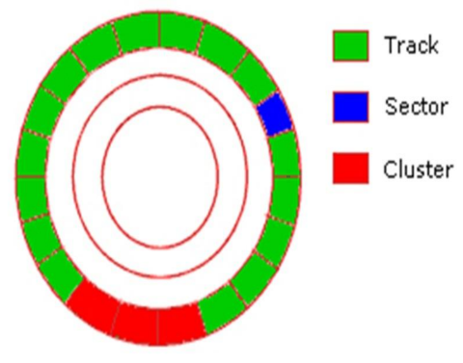
Đĩa từ - Cấu trúc luận lý - Sector (Cung)
Dữ liệu trên đĩa từ được chia thành các đơn vị nhỏ gọi là sector.
Mỗi sector có kích thước 512 hoặc 4096 byte.

Slide 6
Đĩa từ - Cấu trúc luận lý - Track (Rãnh)
Mỗi bề mặt của một platter được chia thành các vòng tròn đồng tâm gọi là track.
Mỗi track chứa các sector.

Slide 7
Đĩa từ - Cấu trúc luận lý - Cluster (Liên cung)
Là các nhóm sector nối tiếp nhau trên cùng một track.

Slide 8
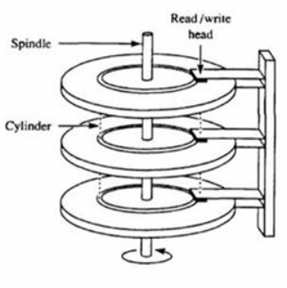
Đĩa từ - Cấu trúc luận lý - Cylinder
Mỗi track trên tất cả các plattter được xếp chồng lên nhau tạo thành các cylinder.
Giúp xác định vị trí của các dữ liệu tương ứng với nhiều platter.

Slide 9
Đĩa từ - Đo lường hiệu năng
Dung lượng đĩa
Thời gian truy xuất
Tốc độ truyền dữ liệu
Độ tin cậy

Slide 10
Đĩa từ - Đo lường hiệu năng
Dung lượng đĩa là tổng số lượng byte dữ liệu mà một đĩa từ có thể lưu trữ.
Phụ thuộc vào nhiều yếu tố như số lượng platter, mật độ bit trên mỗi inch (BPI), và số lượng track trên mỗi inch (TPI).
Tuy nhiên, dung lượng càng lớn thì đòi hỏi độ tính toán kỹ về độ tin cậy và bảo mật dữ liệu.

Slide 11
Đĩa từ - Đo lường hiệu năng
Thời gian truy xuất là thời gian cần thiết để ổ đĩa di chuyển đầu đọc/ghi đến đúng vị trí dữ liệu và bắt đầu truyền tải dữ liệu.
Phụ thuộc vào 3 thành phần:
Seek Time: Thời gian đầu đọc giữa các track.
Rotational Latency: Thời gian chờ đĩa quay để đầu đọc đến đúng vị trí sector cần truy cập.
Transfer time: Thời gian cần để đọc dữ liệu từ sector đã định vị.

Slide 12
Đĩa từ - Đo lường hiệu năng
Tốc độ truyền dữ liệu là chỉ số cho biết lượng dữ liệu mà ổ đĩa có thể đọc/ghi trong một đơn vị thời gian, thường được đo bằng MB/s (Megabye/giây).
Độ tin cậy là khả năng hoạt động liên tục mà không xảy ra lỗi hoặc sự cố. Các yếu tố như nhiệt độ hay môi trường vật lý có thể ảnh hưởng đến độ tin cậy.

Slide 13
Đĩa từ - Cải thiện tốc độ truy xuất của đĩa
Sắp xếp dữ liệu hiệu quả
Tối ưu hóa các thuật toán truy xuất dữ liệu (FCFS, SSTF, ....)
Tăng tốc độ quay của đĩa
Cải thiện phần cứng
Sử dụng bộ nhớ lưu trữ kết hợp (SSD Caching / SSHD)
Sử dụng RAID

Slide 14
CÁM ƠN
Thank you

